Slide 1
10-ка найбільших катастроф світу!!!

Slide 2
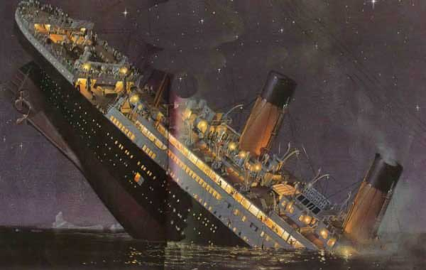
Titanic - $ 150 Мільйонів
Одна з найвідоміших катастроф обійшлася всього в
150 мільйонів доларів (на сучасні гроші).

Slide 3
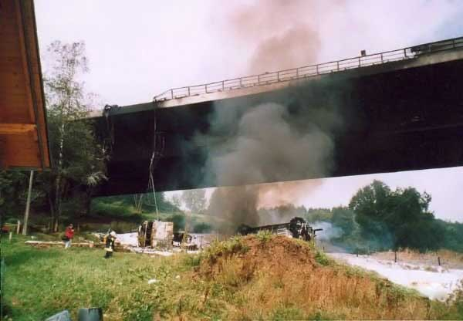
Бензовоз і Міст - $ 358 Мільйонів
26 серпня 2004 машина врізалася в повний бензовоз,
який загорівся і, вибухнувши, знищив міст.
Вартість відновлювальних робіт - 358 мільйонів доларів

Slide 4
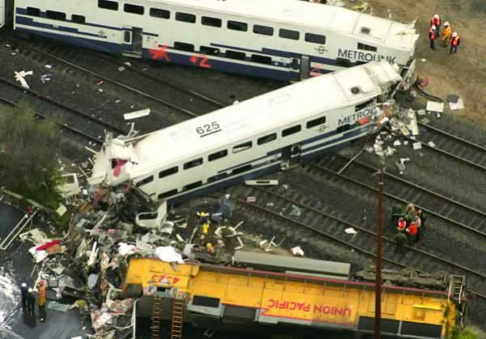
Зіткнення поїздів $ 500 Мільйонів
12 вересня 2008 в Каліфорнії зіткнулися два потяги.
25 чоловік загинуло, грошові втрати компанії MetroLink склали
500 мільйонів доларів (включаючи виплати сім'ям загиблих)

Slide 5
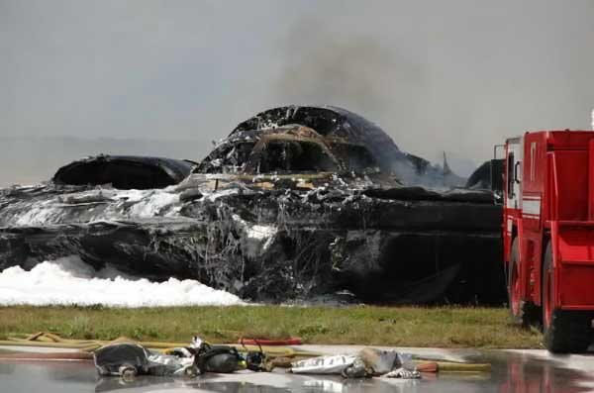
Падіння бомбардувальника B-2 $ 1,4 мільярда
Бомбардувальник B-2, виконаний за технологією стелс, звалився
23 лютого 2008. Полум'я знищило практично весь літак.
Обидва пілоти катапультувалися і вижили

Slide 6
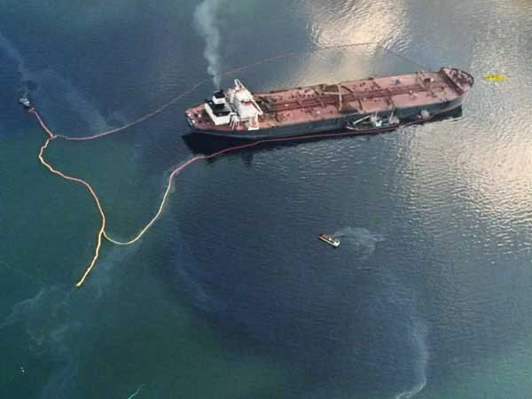
Розлив нафти танкером Exxon Valdez - $ 2,5 мільярда
Розлив нафти танкером Exxon Valdez не був найбільшим,
з точки зору кількості нафти, але через віддаленість місця
катасроф, вся операція з прибирання масляної плями обощлась
в 2,5 мільярда доларів

Slide 7
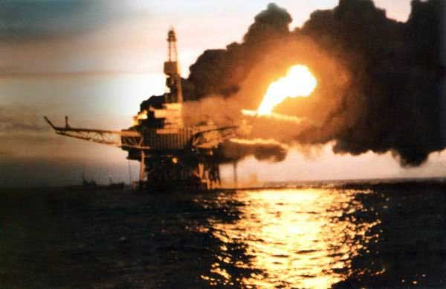
Пожежа на нафтовій платформі - $ 3,4 мільярда
Одна з найжахливіших катастроф в історії нафтовидобувних
комплексів. Через помилку технічного персоналу, які
забули поміняти 1 запобіжний клапан, стався
вибух і пожежа. Ця катастрофа забрала життя 167 робітників
і обійшлася в 3,4 мільярда доларів

Slide 8
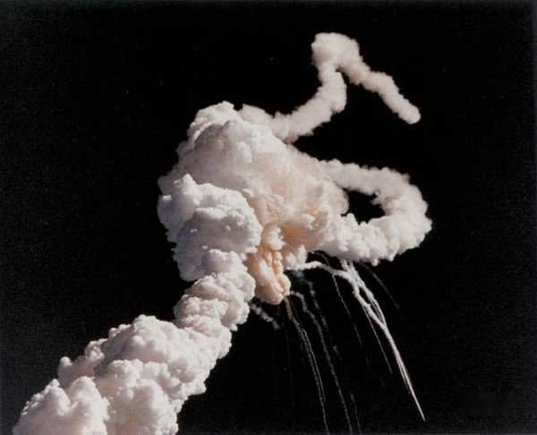
Вибух Челленджера - $ 5,5 мільярда
28 січня 1986 через 73 секунди після старту вибухнув

Slide 9
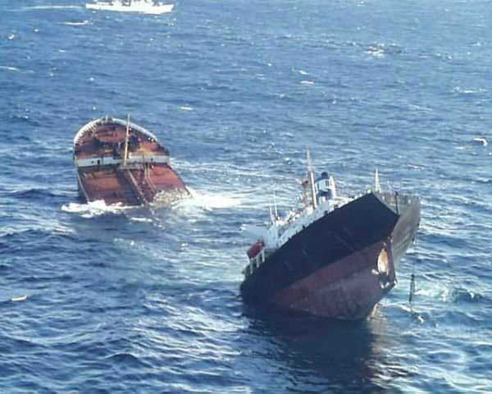
Вибух танкера Prestige - $ 12 мільярдів
13 листопада 2002 вибух нафтового танкера Prestige привів
до витоку 77000 тонн пального. Його прибирання коштувала 12000000000
доларів

Slide 10
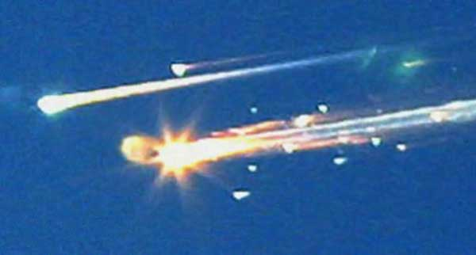
Вибух космічного шаттла Колумбія - 13 мільярдів доларів.
1 лютого 2003 шаттл Колумбія зазнав невдачі.
Це обійшлося американцям в 13 мільйонів доларів.

Slide 11
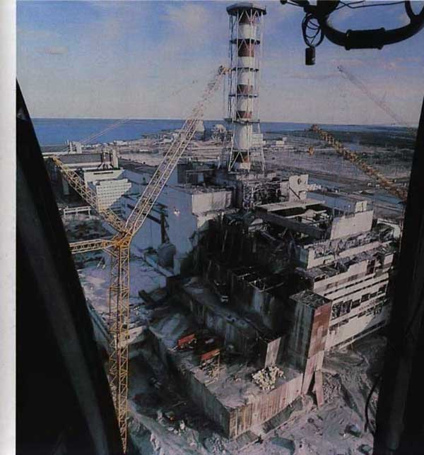
Чорнобиль. $ 200 мільярдів.
26 квітня 1986 відбулася
ужаснейшая катастрофа в історії людства.
Вибух 4-го енергоблоку ЧАЕС, евакуація людей,
усунення наслідків і пр витрати склали за
найскромнішими підрахунками 200 мільярдів доларів.

Slide 12
Кінець

